Slide 1

Youtube Trending videos Analysis
José Alejandro Guzmán Zamora

Slide 2

Overview
Contexto
Dataset y Transformaciones Necesarias
Exploración
Métodos y Resultados
Conclusiones y Recomendaciones

Slide 3

Youtube.com
Sitio web para compartir videos
Temas variados
Pestaña Trending
Los videos más populares, “virales”
Puede cambiar en base a la región o país
Combinación de factores
Rumores de manipulación directa por parte de Youtube

Slide 4
Trending YouTube Video Statistics
Video ID
Trending Date
Title
Channel Title
Category
Publish Time
Tags
Views
Likes
Dislikes
Comment Count
Description
Meses de información acerca de videos que aparecieron en la pestaña de tendencias
USA, Great Britain, Alemania, Canadá, Francia, Russia, México, Corea del Sur, Japón y la India

Slide 5
Transformaciones Necesarias
1 – 3461
2 – 1493
3 – 589
4 – 273
5 – 192
6 – 141
7 – 101
8 – 55
9 – 37
10 – 9
Base – Estados Unidos
Columna Auxiliar – Conteo de apariciones internacionales
Target – binario de cobertura internacional
0 – 3461
1 - 2890

Slide 6
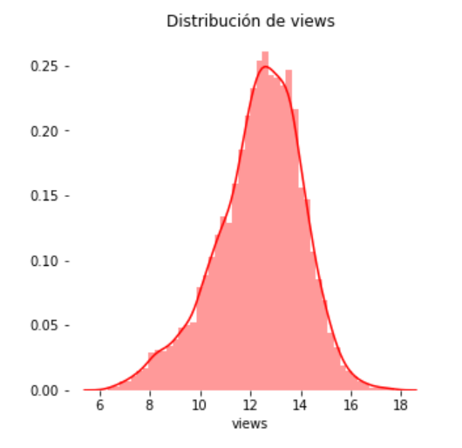
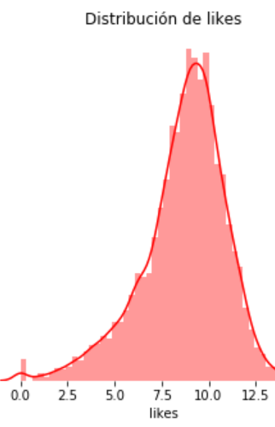
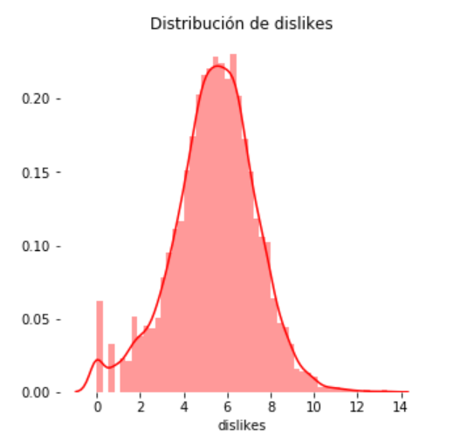
Exploración

Slide 7
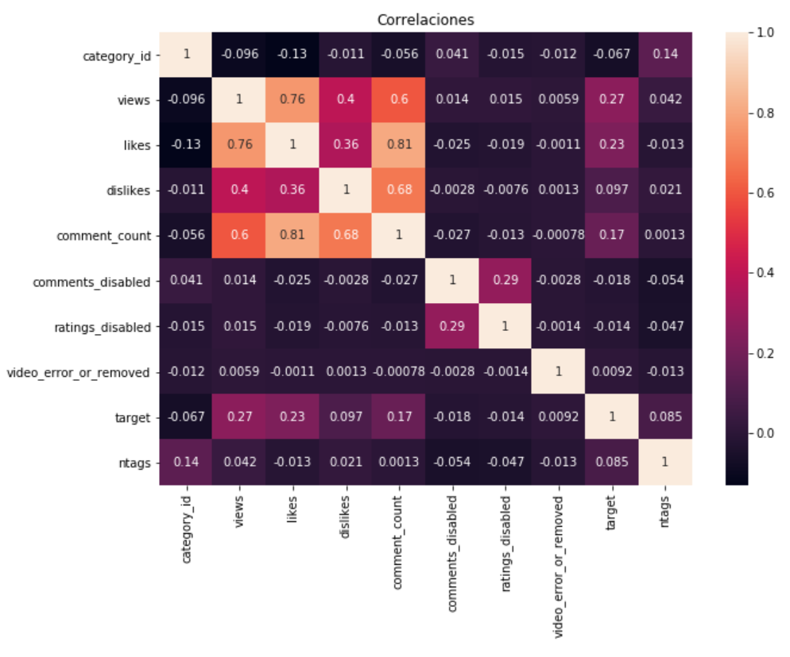
Correlación

Slide 8
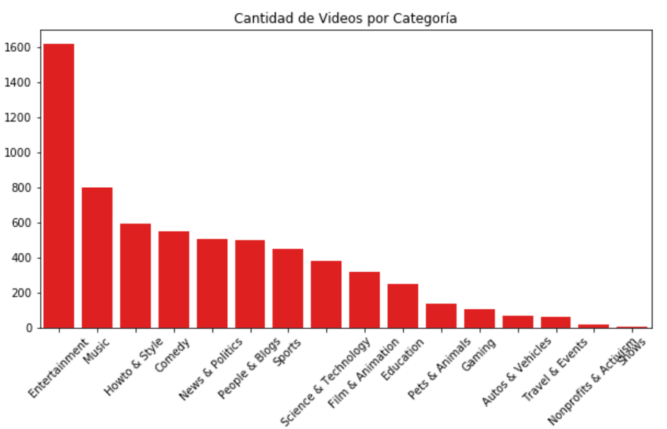
Categorías de Videos

Slide 9

Banderas
Comments Disabled
0 – 6250
1 – 101
Ratings Disabled
0 – 6350
1 – 26
Video Error or Removed
0 – 6348
1 – 3

Slide 10
Modelos a evaluar
Árbol de decisión con todas las variables
Árbol de decisión con variables seleccionadas por importancia
Random Forest, feature importances
Random Forest
Bagging
Ada Boost Classifier
XGBoost Classifier

Slide 11
Resultados
Nombre | Detalle | Mean Train Score | Mean Test Score
Decision Tree | All features,Depth 5 | 0.776 | 0.755
Decision Tree | Selected features, Depth 5 | 0.777 | 0.760
Random Forest | 110 estimators | 0.777 | 0.763
Bagging Classifier | 200 estimators | 0.776 | 0.765
AdaBoost | 130 estimators | 0.772 | 0.750
XGBoost | 10 boost rounds | 0.775 | 0.751

Slide 12
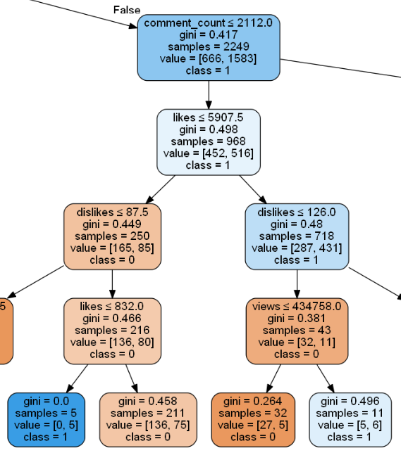
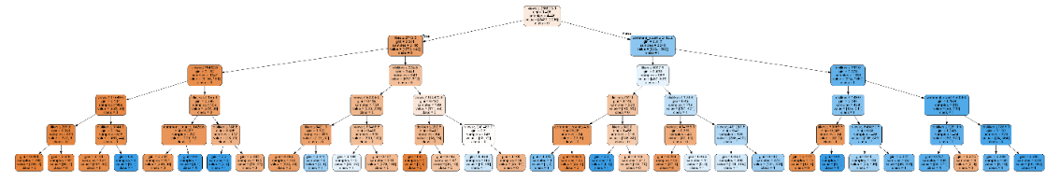
Ejemplo Visualización

Slide 13
Conclusiones y Recomendaciones
Surgen ocasiones en las que hay que manipular el dataset de cierta manera para obtener más información
En este caso el análisis visual de las correlaciones resultó muy conveniente al compararlo con el resultado de una selección por medio de Random Forest
Visualizaciones, likes, dislikes, número de comentarios
Bagging Classifier presentó los mejores resultados, seguido de el Random Forest
El modelo ganador: Decisión Tree con features relevantes
Buen rendimiento
Eficiente
Intuitivo
Realizar el análisis utilizando los demás países como base y comparar
Utilizar el API de Youtube para obtener datos de videos que no estuvieron en tendencia
Comparar otros modelos tales como la regresión logística

